Slide 1
Применение здоровьесберегающих технологий для профилактики психоэмоционального напряжения
у детей раннего возраста в период адаптации
к условиям дошкольного учреждения
Адам Светлана Анатольевна,
Лебедева Екатерина Викторовна,
воспитатели
МАДОУ «Детский сад № 78»,
город Череповец

Slide 2
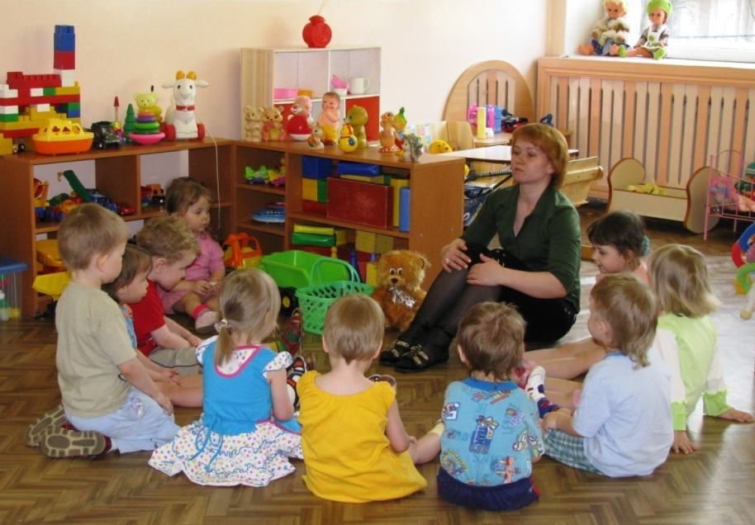
Ранний возраст (1 – 3 года) – период формирования самостоятельности, активности, и всестороннее развитие ребёнка в этом возрасте может происходить только при условии атмосферы доброжелательности и безопасности, поддержки значимого для малыша взрослого, который помогает определить зону самостоятельных действий, ограничений и создаёт обстановку тепла, доброты и внимания.

Slide 3
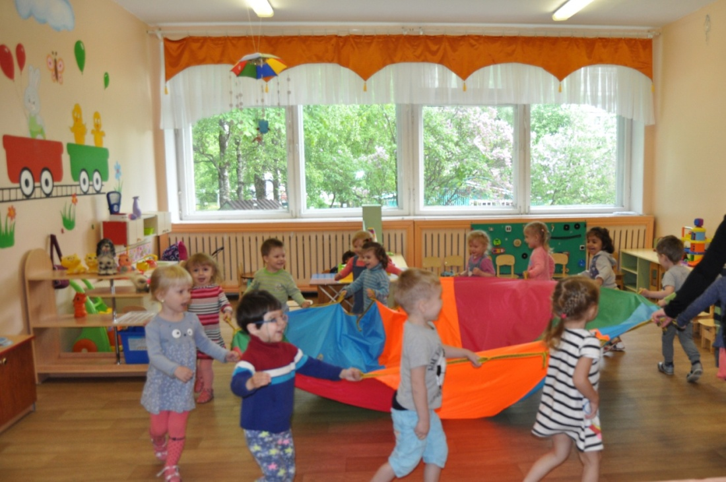
Проблема успешной адаптации детей раннего возраста особенно актуальна в современной образовательной системе. Об этом свидетельствуют и медицинские показатели – рост нервно – психических заболеваний у дошкольников увеличивается, занимая пятое место среди других заболеваний.

Slide 4
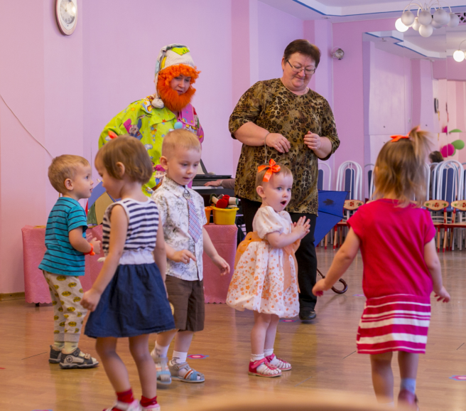
Выстраивание педагогического процесса начинается коллективом детского сада за 3 месяца до поступления детей в группу, так называемый доадаптационный период.
Главная цель работы педагогов, специалистов и администрации – формирование положительного настроя у семей воспитанников, снижение эмоциональной тревожности по отношению к детскому саду, создание оптимальных условий для дальнейшего сотрудничества.

Slide 5
На этом этапе проводится:
информирование родителей (законных представителей) о поступлении ребёнка в детский сад, встреча с заведующим и воспитателями;
анкетирование с целью изучения условий и особенностей воспитания детей, социального статуса семей, выявления родительских требований к ДОУ. Прогнозируется и планируется деятельность педагогического коллектива;
родительское собрание «Приятно познакомиться!», на котором педагоги информируют о психологических особенностях детей раннего возраста, подготовке ребёнка к поступлению в ДОУ, особенностях адаптации. Проводится экскурсия по детскому саду. Предлагается наглядный материал (памятки, буклеты, рекомендации). Совместно с семьями воспитанников составляется подвижный график приёма детей в группу и обсуждается помощь в создании благоприятной развивающей предметно-пространственной среды.

Slide 6
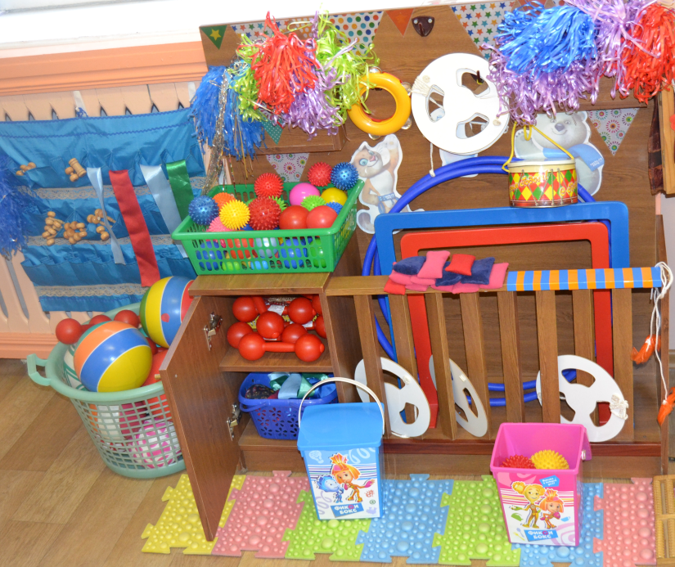
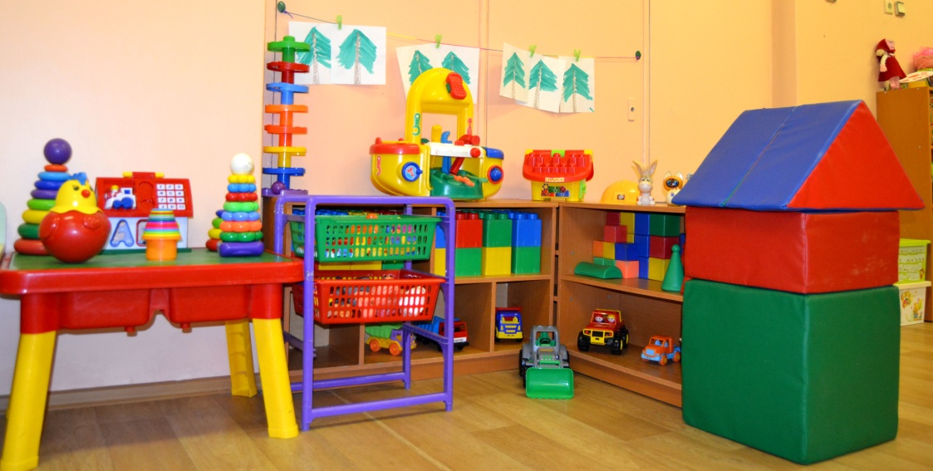
Целью адаптационного этапа является снижение психоэмоционального напряжения детей на основе оптимизации условий пребывания в детском саду. В первую очередь – это наполнение группы, соответствующее естественным потребностям детей раннего возраста (движение, игра, предметно - манипулятивная деятельность).
Накопившееся отрицательное напряжение маленькие дети, в основном, проявляют на телесном, физическом уровне, снять это напряжение помогают предметы для физической активности – мягкие модули, мячи для бросания, подушки.

Slide 7
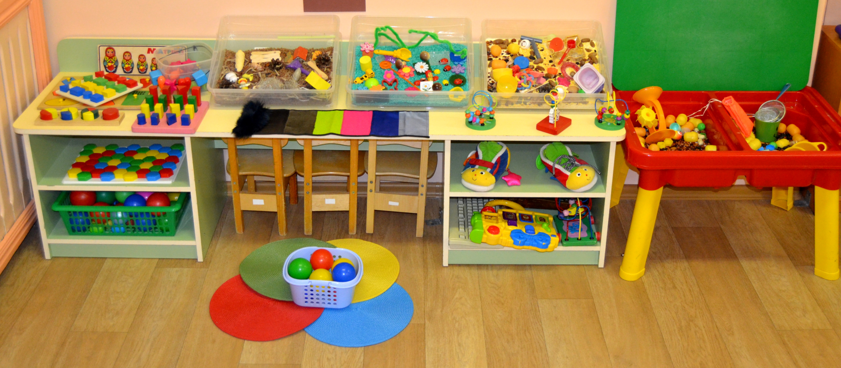
После фазы острого напряжения малышам необходимо успокоиться, что очень важно в адаптационный период, наиболее привлекательными для детей в этом случае являются различные ёмкости с сыпучими предметами, крупой, кинетическим песком, сенсорные сухие бассейны. Они способствуют, во-первых, положительному эмоциональному настрою, во-вторых, отвлекают малышей от разлуки с близкими людьми.

Slide 8
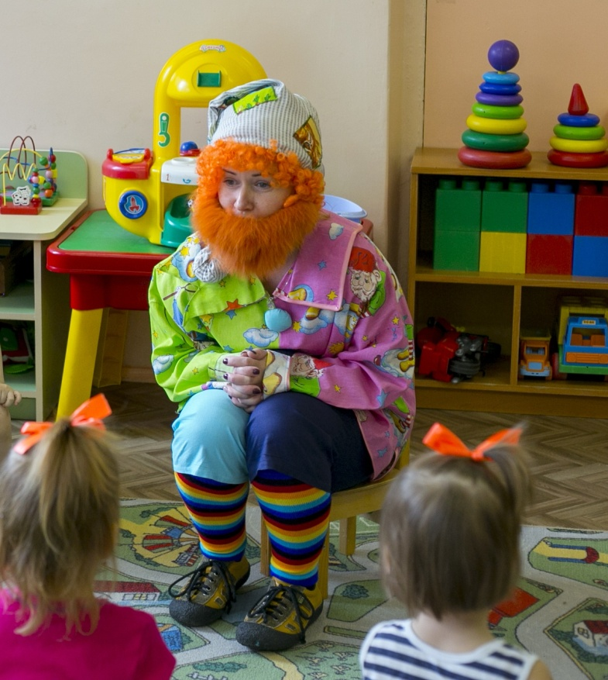
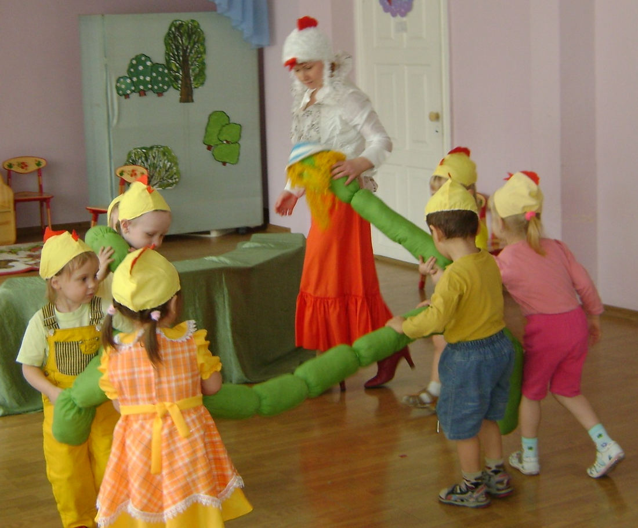
В совместной деятельности с детьми используются и авторские игровые пособия, изготовленные педагогами и родителями («Чемодан со сказками», «Сказка на коленях», «Сенсорные коробки»).

Slide 9
В направлении профилактики психоэмоционального напряжения у детей раннего возраста мы используем такую эффективную форму работы, как групповые традиции.
«Утро радостных встреч» с включением сеанса распределения подарков от воспитателя. Такие сеансы, которые мы проводим каждый понедельник, позволяют создать атмосферу равных прав на доступном для данного возраста уровне, и способствуют доверительному отношению к педагогу.
«Творческая мастерская». Вместе с педагогом малыши удобно располагаются за общим столом и занимаются по желанию каждого продуктивными видами деятельности – рисуют, лепят, конструируют, тем самым происходит снятие мышечного напряжения.
«Доброе утро, малыши!». Проводится по аналогии с детской передачей, где игровые персонажи знакомят на доступном для малышей уровне с правилами поведения, формируют культурно-гигиенические навыки, вызывают положительный эмоциональный отклик. «Волшебный» телевизор, который помогает воспитателю разыгрывать небольшие игровые сюжеты, очень нравится малышам, они с радостью его смотрят.
«Совместные праздники». Активное участие семей воспитанников в различных групповых мероприятиях позволяет ввести родителей в пространство детского сада, эффективно влияет на формирование именно партнёрских отношений между семьёй и дошкольным учреждением.

Slide 10
Оценить степень эффективности проводимой работы можно по положительной динамике адаптационных возможностей детей. За последние три года уровень детей с тяжёлой степенью адаптации составляет не более 10%.
Результаты анкетирования семей воспитанников показывают, что именно такая организация совместной деятельности способствует снижению уровня тревожности у родителей и формированию устойчивых партнёрских отношений. Таким образом, анализируя все эти данные, можно сделать вывод, что система нашей работы дает стабильные хорошие результаты.

Slide 11
Спасибо за внимание!
Желаем творческих успехов!

